Slide 1



实习汇报
INTERNSHIP REPORT
汇报人：杨径骁

Slide 2

PART 01
工作概述
PART 01
目录
PART 02
完成情况
PART 03
项目展示
CONTENTS
PART 04
后期规划

Slide 3
01
PART
工作概述

Slide 4





背景介绍
字节跳动（ByteDance）是一家全球领先的科技公司，成立于2012年，总部位于中国北京。公司致力于通过技术创新改变信息的创造、传播和获取方式。字节跳动旗下拥有一系列广受欢迎的产品，包括全球知名的短视频平台抖音（TikTok）、新闻聚合平台今日头条、以及创新社交产品飞书（Lark）等。这些产品在全球范围内拥有亿万用户，为用户提供了丰富多样的内容和服务。字节跳动以其强大的人工智能技术和数据分析能力著称，持续推动内容创作与消费的智能化、个性化，致力于构建一个信息无障碍、内容多样化的世界。
公司历史
产品

Slide 5



产品研发和工程架构-生活服务-商家平台-资金结算
工作介绍
生活服务
平台
形式
抖音
线上
依靠抖音平台，通过
视频推送、广告、搜索
等方式提供服务
以一种“网店”的方式
呈现出来，将当地、线下、
提供具有实体店铺的餐饮、
休闲娱乐等商家的信息，
给用户

Slide 6
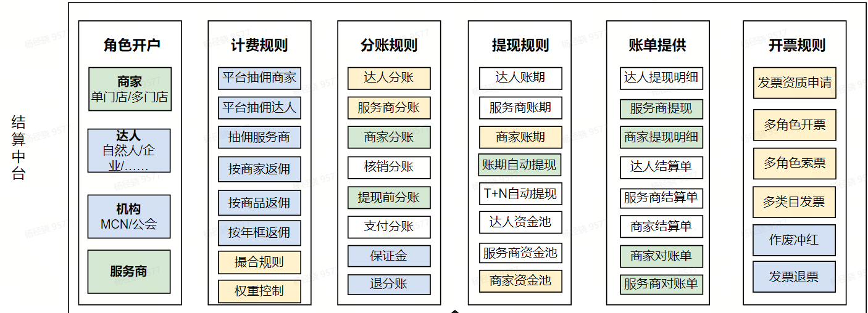


产品研发和工程架构-生活服务-商家平台-资金结算
工作介绍
资金结算
定位
业务
后置链路
资金结算和信息展示
生活服务的后置链路。面向本地生活提供合规、便捷、高效的结算服务
承接商品变现过程中为商家、达人、服务商、机构进行分账、提现、客户对账、发票等业务

Slide 7
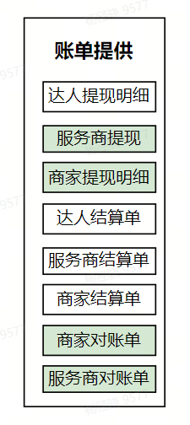
工作介绍
产品研发和工程架构-生活服务-商家平台-资金结算
账单
定位
业务
结算子域
输出统一账单信息
账单子域是结算中台的组成之一。收口账单信息，串联不同子域的数据。
主要职责是准确、高效的对外输出统一的结算账单信息。提供统一的账单模型，降低上游接入和理解成本

Slide 8
实习期间重点工作回顾
1.账单子域基础能力建设
推动账单服务的落地
2.迁移自动化账单对账脚本
3.支撑账单SaaS(软件及服务)平台搭建
之前账单对账通过定时任务触发脚本，出现了一系列问题。后迁移到notebook中问题得以解决。
通过建设账单SaaS接口，支持有开发能力的商家自主对账。满足商家多维度需求。

Slide 9
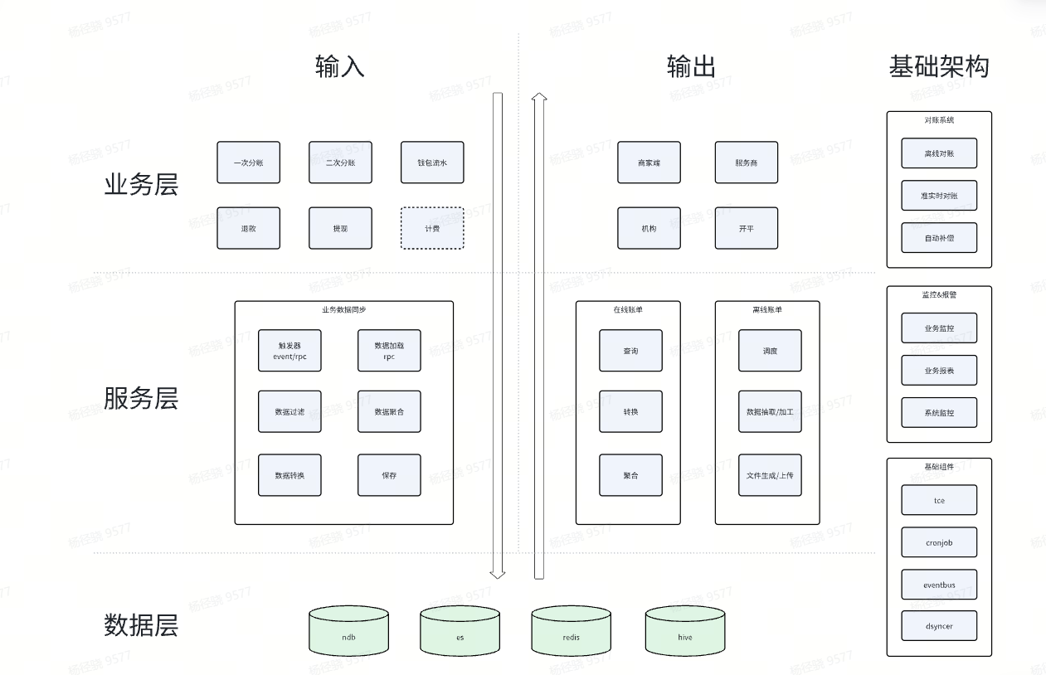
实习期间重点工作回顾
账单子域架构图
三层主要架构
两大主要链路

Slide 10
02
PART
工作完成情况

Slide 11

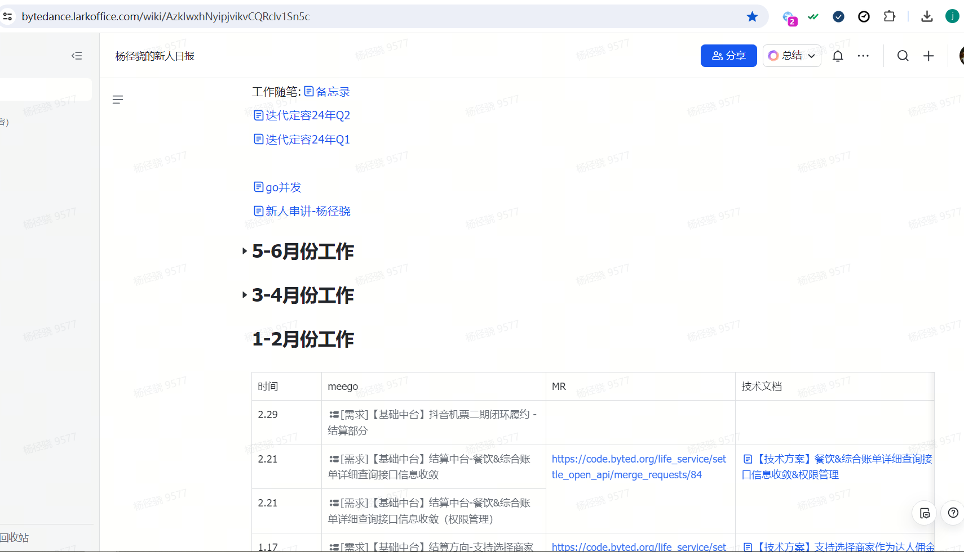
工作完成情况
实习总结
总结得失，查漏补缺
实习中期
参加新人串讲和技术分享会，相互交流
实习初期
完成两大专项需求，熟悉组内业务
入职
完成新人landing任务，熟悉开发工具

Slide 12
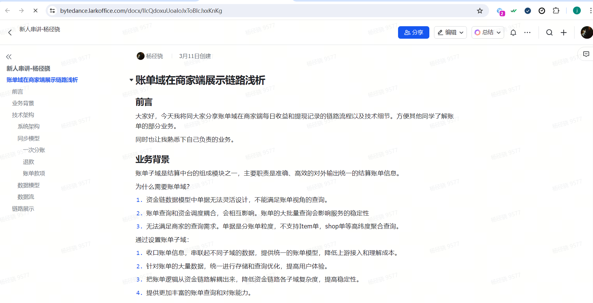
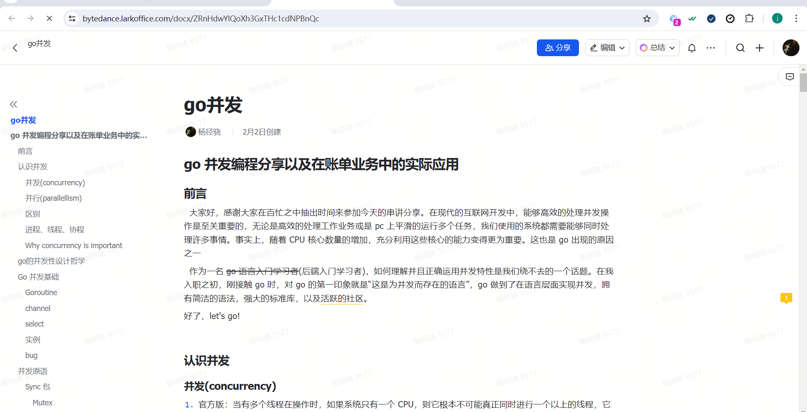
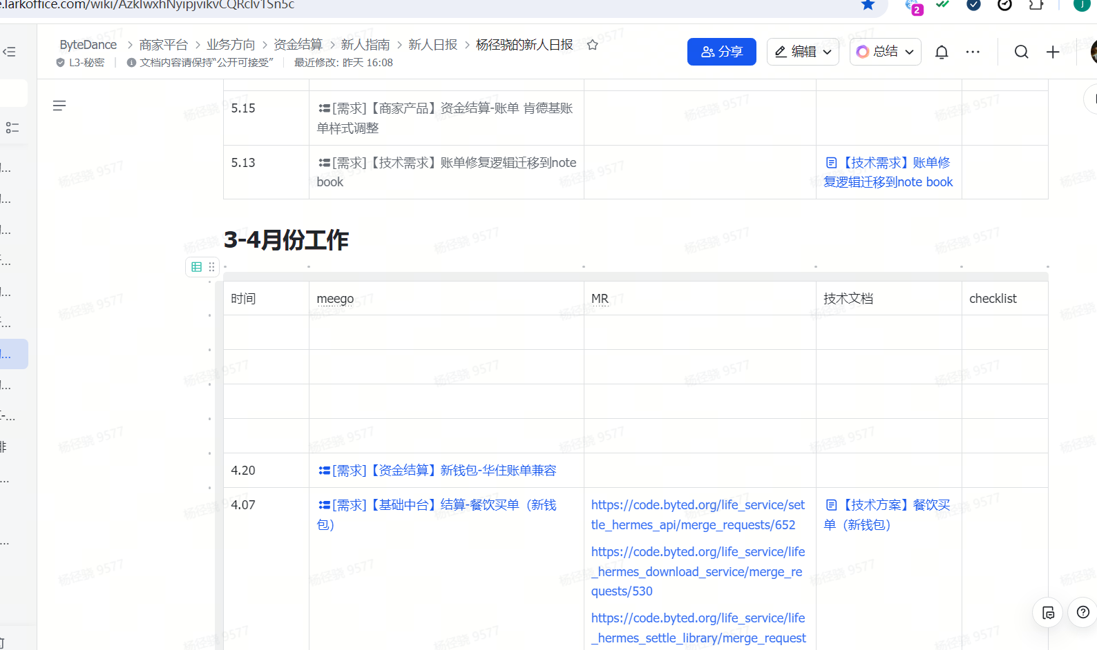
工作完成情况

Slide 13
03
PART
重点项目产出

Slide 14
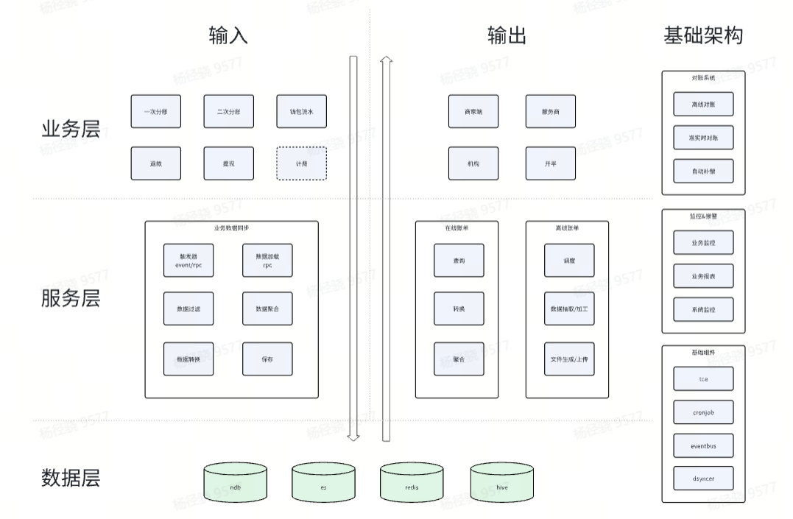
项目一 账单领域基础能力建设
背景
1.缺少账单查询能力，底层数据模型与上游模型差距较大
2.资金调度和账单查询互相影响，影响服务稳定性
3.需要统一进行存储和查询优化，提高用户体验
方案
搭建账单子域，将业务从其他域解耦合

Slide 15
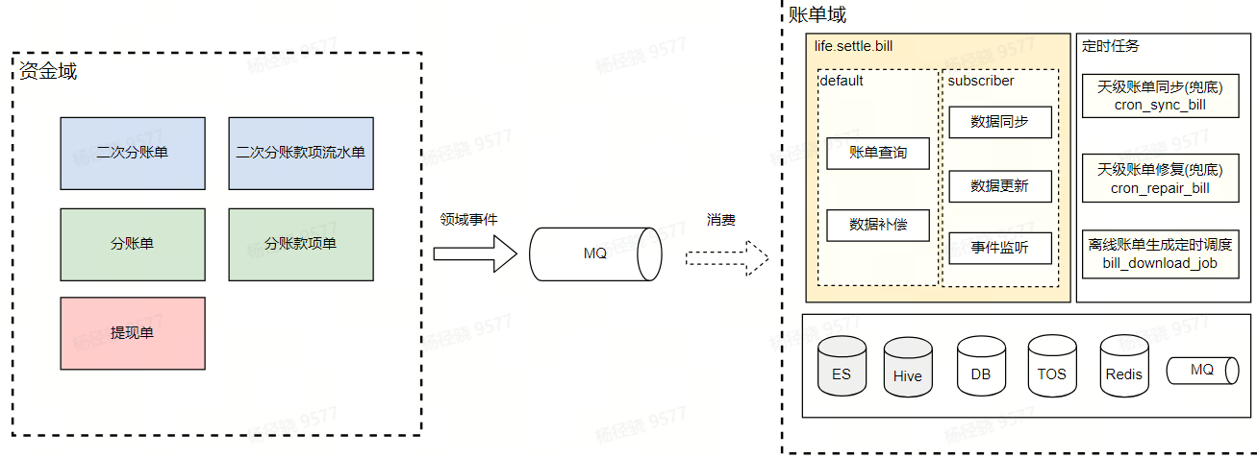
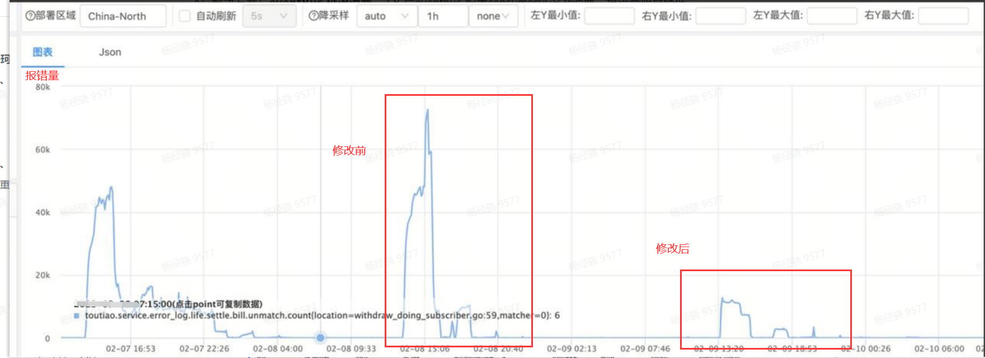
项目一 账单领域基础能力建设
问题
1.如何同步资金信息
2.如何保证资金信息的准确性
解决
1.使用消息队列异步读取资金数据
2.延迟消费消息

Slide 16
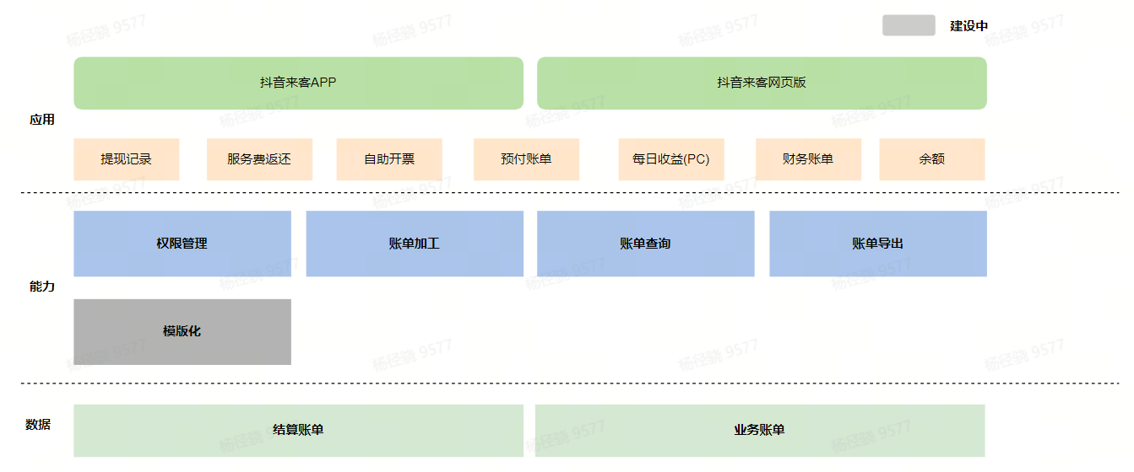
项目二 SaaS账单建设
背景
1.如何高效满足头部商家的需求
2.如何解决头部商家多样化的需求
方法
1.搭建SaaS平台，充分发挥商家自主性
2.解决硬编码问题，降低开发成本
七大接口 五大能力

Slide 17
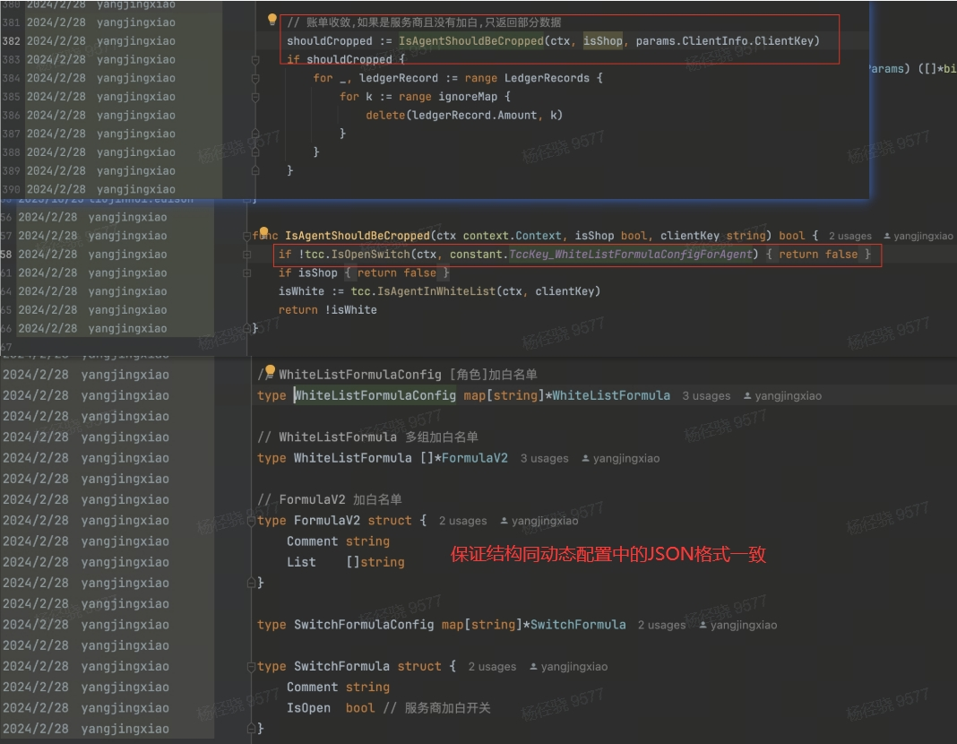
项目二 SaaS账单建设
背景
1.如何高效满足头部商家的需求
2.如何解决头部商家多样化的需求
方法
1.搭建SaaS平台，充分发挥商家自主性
2.解决硬编码问题，降低开发成本

Slide 18
04
PART
后期规划

Slide 19
具体目标规划
之后
持续学习
九月
参加预推免
七、八月
准备研究生夏令营，完成学校部署的项目
复习算法、专业课程的知识
七月中旬
提交离职申请，总结实习经验并落实成文档
完成实习报告

Slide 20
能力提升
技术提升
个人提升
Continuouslearning
WHAT
自我学习的能力
搞清楚这个技术是什么，有什么用处，有什么特性，语法是什么。简单的来说，学会使用它。
强化自主解决问题的能力，通过在线资源、专业书籍独立解决问题和迅速掌握新技能。
HOW
沟通协作的能力
搞清楚这个技术的原理是什么。底层是如何实现的。
学会如何采用恰当的沟通策略，有效传达信息和聆听反馈。同技术与非技术人员清晰准备表达观点。
WHY
抵抗压力的能力
问自己为什么要这样设计，这样设计的优劣是什么？
学会如何在压力下保持冷静和专注，通过合理优先级排序，有效应对多重任务。积极寻求团队支持和资源，学会了在必要时求助，从而缓解压力。

Slide 21
Thank you
感谢聆听
汇报人：杨径骁

